Slide 1
校园网上店铺
演示ppt
姓 名：
专 业：
指导教师：

Slide 2
选题背景
二十一世纪互联网的出现，改变了几千年以来人们的生活，不仅仅是生活物资的丰富，还有精神层次的丰富。在互联网诞生之前，地域位置往往是人们思想上不可跨域的鸿沟，信息的传播速度极慢，信息处理的速度和要求还是通过人们骑马或者是信鸽传递，这些信息传递都是不可控制的，中间很有可能丢失，信息的传递水平决定了人们生活的水平。如今大家都在使用互联网软件产品，从内部管理设置计算机管理，提高内部信息化的管理水准，从外部市场也可以用计算机获取相关数据进行处理，如今各行各业已经严重依赖于计算机了。
本课题研究和开发校园网上店铺，让安装在计算机上的该系统变成管理人员的小帮手，提高校园店铺商品销售信息处理速度，规范校园店铺商品销售信息处理流程，让管理人员的产出效益更高。

Slide 3
选题意义
传统处理数据，必须是一张张纸，然后处理完毕又是统计在一张张纸上面，不断的重复处理，最终有个结果给最高层作为参考，这个模式在互联网没有出现之前，是一种常见的事情，信息管理的效率提不上去，人多不一定力量大，因为人多肯定更加消耗资源，并且因为人类需要休息，需要管理，思想会不统一，会偷懒，所以人们研究出专门帮助人们计算的机器，就是计算机的前身，到了互联网时代，人们发现完全可以让程序供应商提供解决方案，自己挑选自己合适的方案来提高自己的产出比。所以在日常工作和生活中会发现各种各样方便人们的工具。
本课题研发的校园网上店铺，就是提供校园店铺商品销售信息处理的解决方案，它可以短时间处理完信息，并且这些信息都有专门的存储设备，而且数据的备份和迁移都可以设定为无人值守，从人力角度和信息处理角度以及信息安全角度，校园网上店铺是完胜传统纸质操作的。

Slide 4
开发环境
本系统基于Java+Spring Boot +MySQL开发，使用B/S三层架构构建，按照软件工程的软件开发过程实施系统的开发，采用UML进行系统的分析与设计。系统具有良好的扩展性和复用性，容易维护，易于实现快速开发，容错性强。

Slide 5
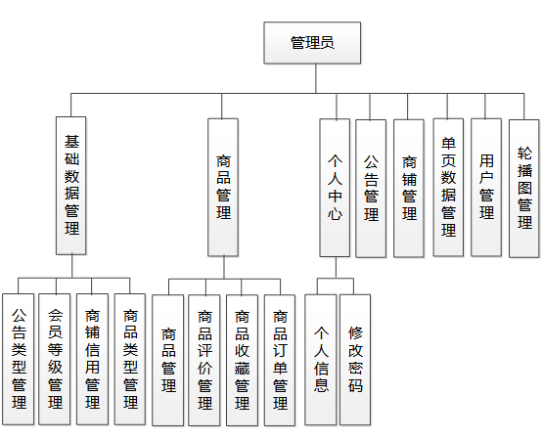
管理员功能结构设计
管理员权限操作的功能包括管理商铺，管理会员等级信息，管理商品留言，管理商品收藏，管理商品，管理用户等。

Slide 6
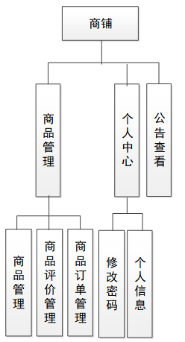
商铺功能结构设计
商铺权限操作的功能包括下架商品，增加商品库存，减少商品库存，上架商品，回复商品留言，管理商品订单等。

Slide 7
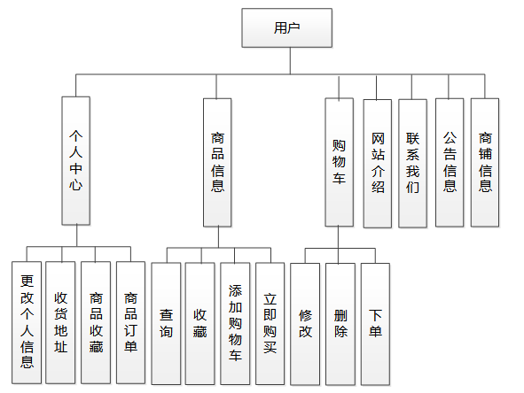
用户功能结构设计
用户权限操作的功能包括查看商铺，购买商品，提交订单，管理商品订单，查看网站介绍等。

Slide 8
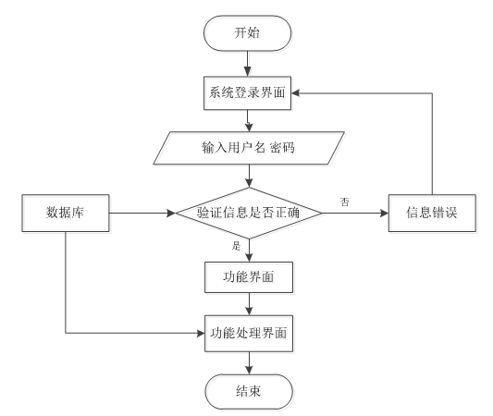
系统操作流程
程序上交给用户进行使用时，需要提供程序的操作流程图，这样便于用户容易理解程序的具体工作步骤，现如今程序的操作流程都有一个大致的标准，即先通过登录页面提交登录数据，通过程序验证正确之后，用户才能在程序功能操作区页面操作对应的功能。

Slide 9
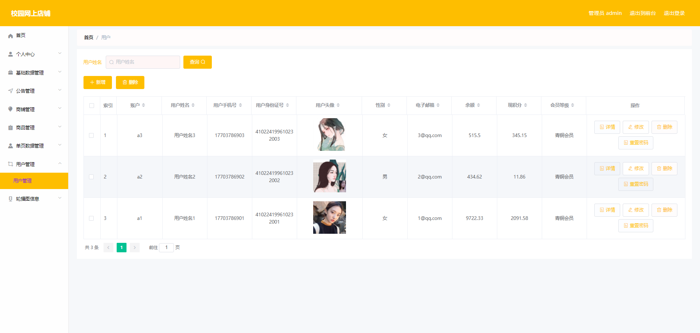
管理员功能介绍
用户管理
管理员在用户管理界面中可以为本界面显示的所有用户信息进行查询，修改，删除，用户信息有电子邮箱，余额，会员等级，用户身份证号等。

Slide 10
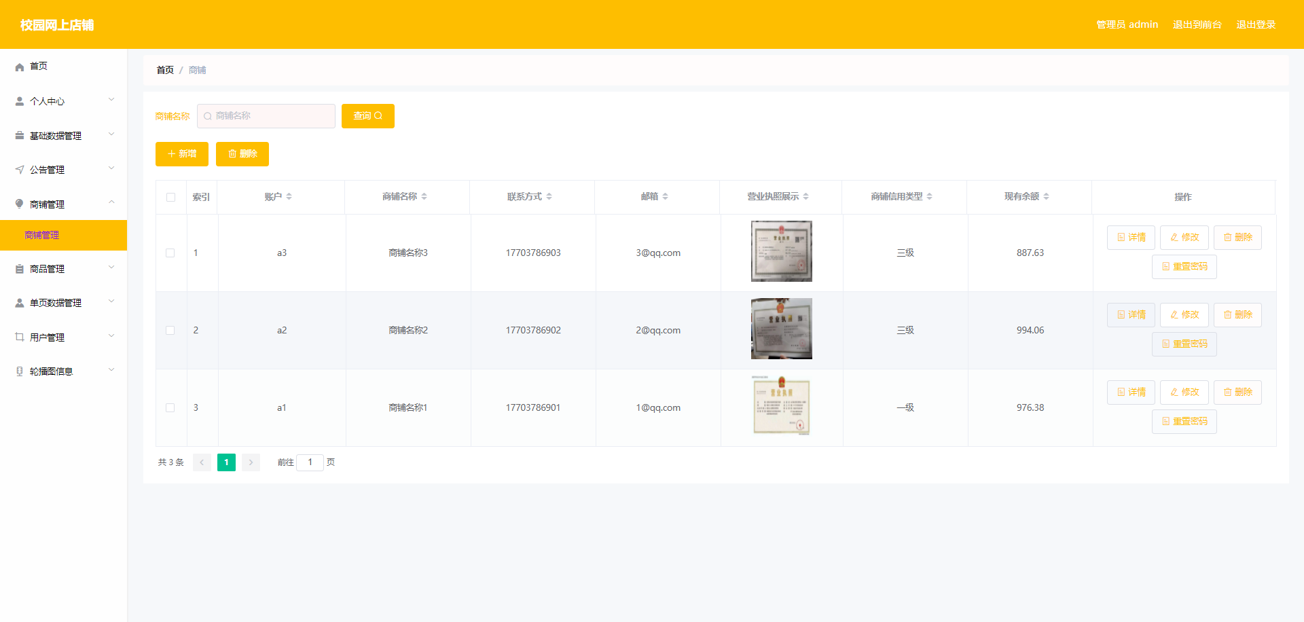
管理员功能介绍
商铺管理
管理员在商铺管理界面中新增商铺，更改商铺的营业执照，商铺信用类型等，可以删除需要删除的商铺信息。

Slide 11
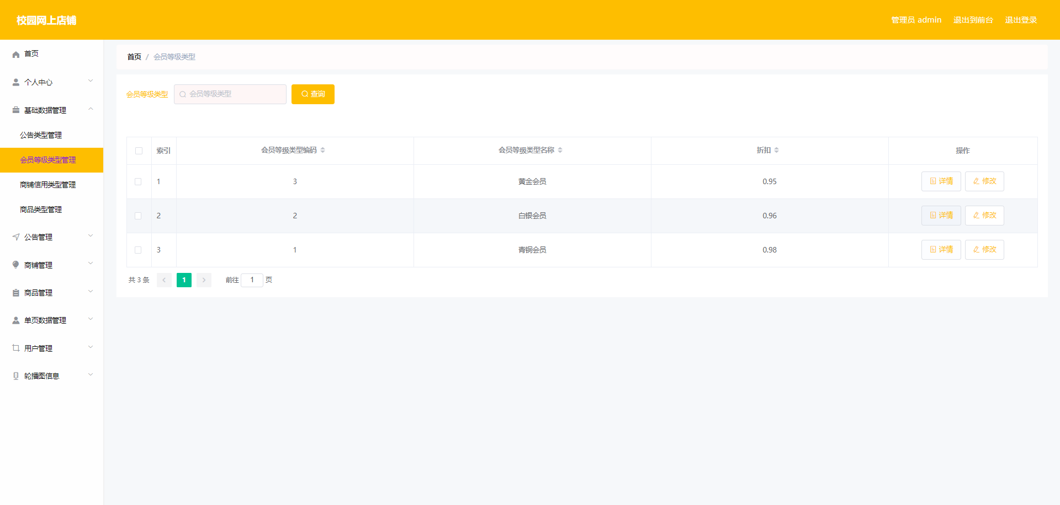
管理员功能介绍
会员等级管理
管理员在会员等级管理界面修改会员等级信息，不同会员所属等级不同，那么在购买商品时，享受的折扣也不一样。

Slide 12
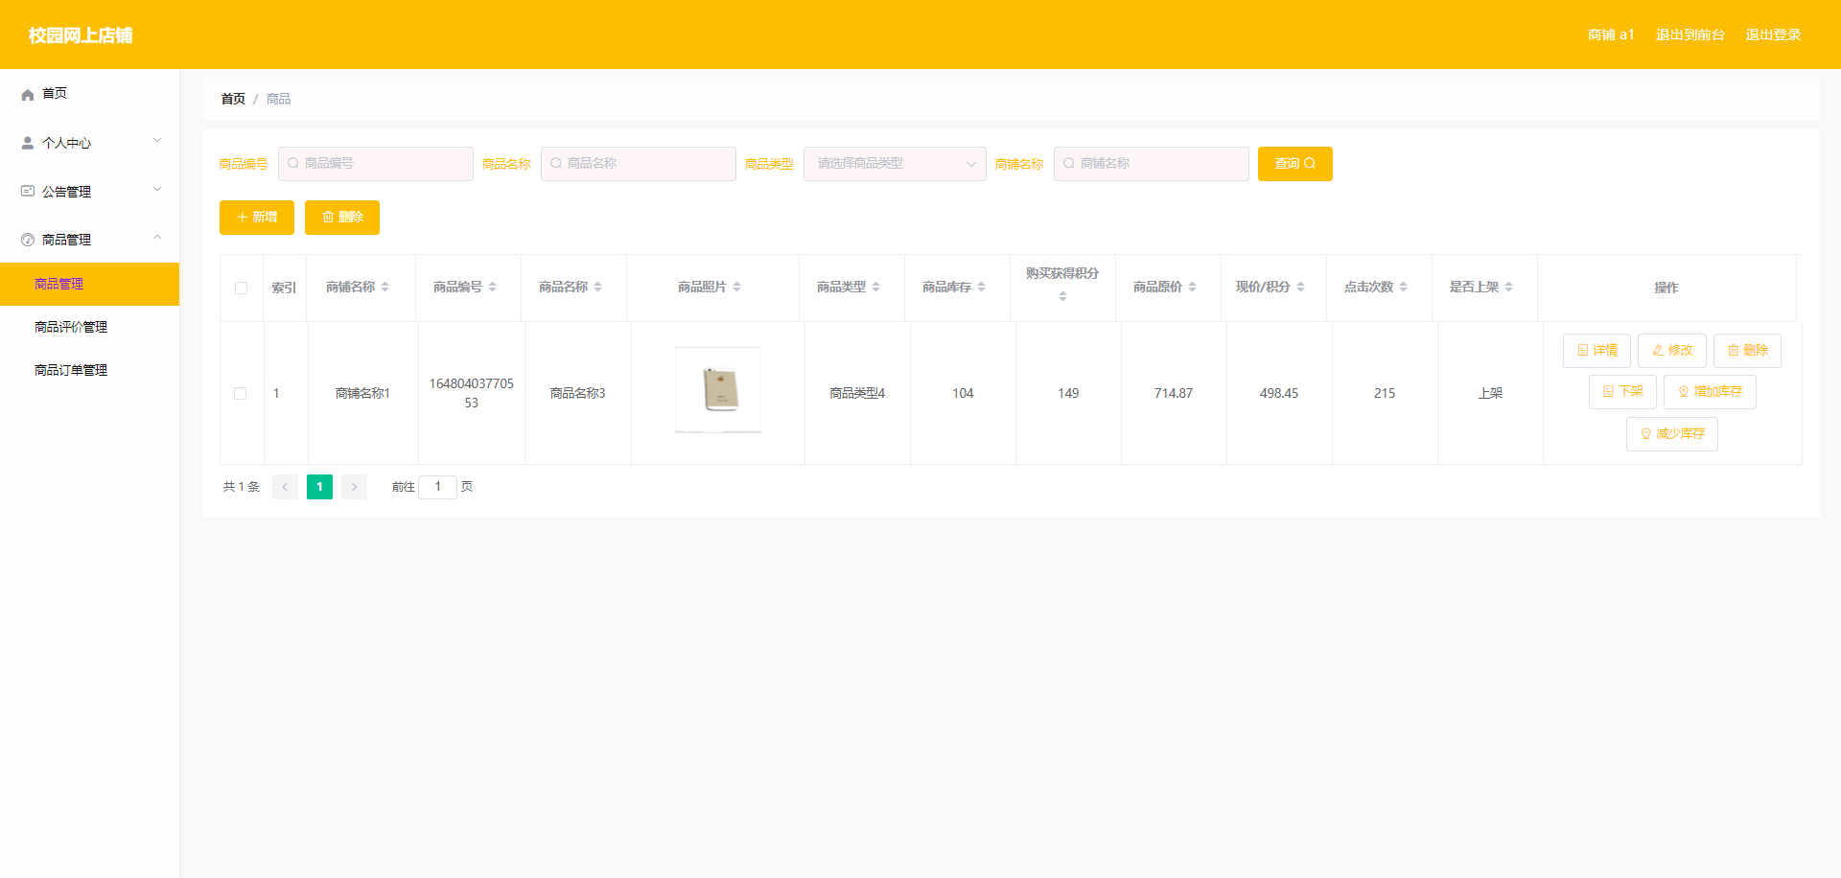
商铺功能介绍
商品管理
商铺在商品管理界面中为商品的库存进行增加，减少操作，可以上架商品，下架商品以及更改商品信息等。

Slide 13
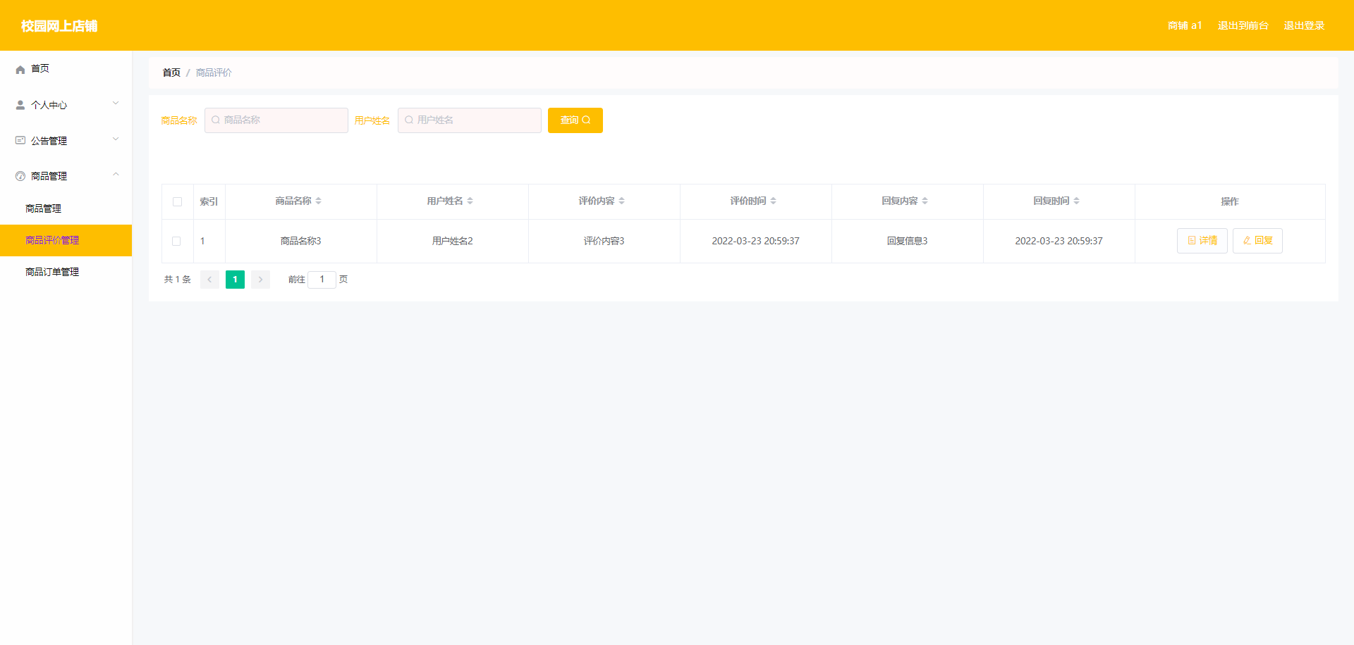
商铺功能介绍
商品评价管理
商铺在商品评价管理界面中查看用户对商品的评价信息，商品评价信息有商品名称，评价内容，评价时间，回复内容，回复时间等，商品评价的回复信息是商铺回复的信息。

Slide 14
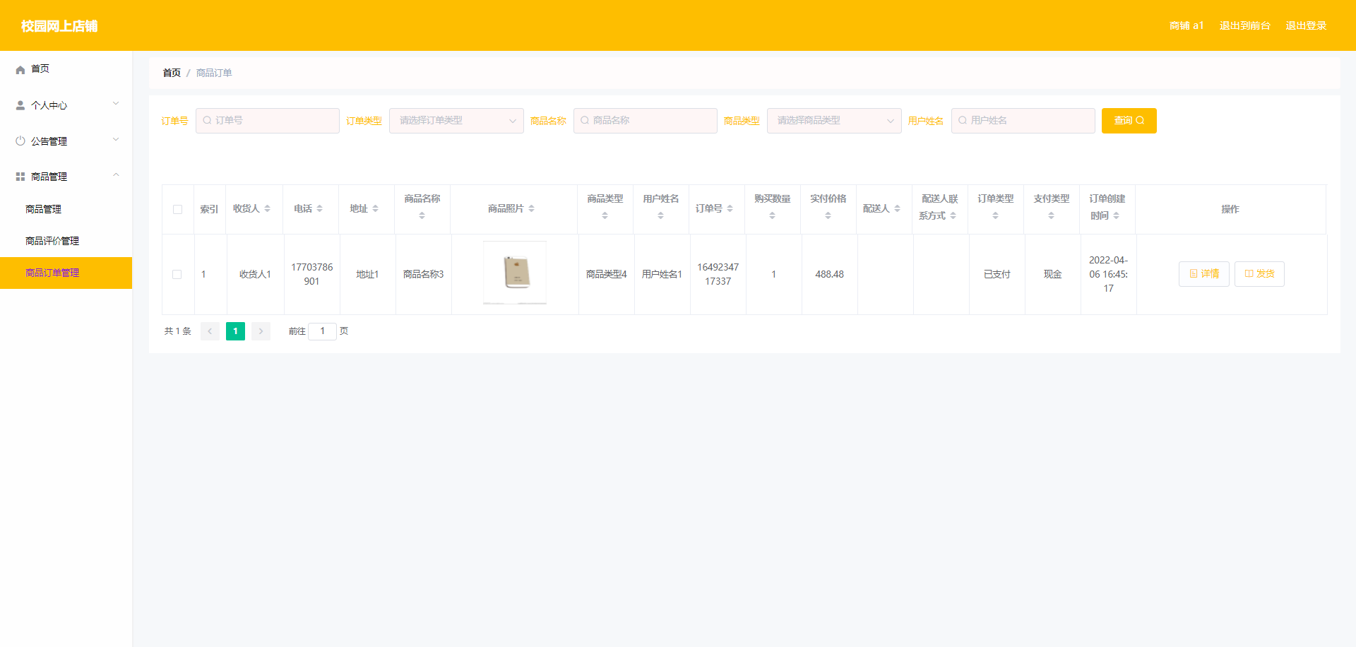
商铺功能介绍
商品订单管理
商铺在商品订单管理界面中对商品订单查询，对已支付的商品订单进行发货，商铺可以通过商品订单详情来了解更多商品订单的详细内容。

Slide 15
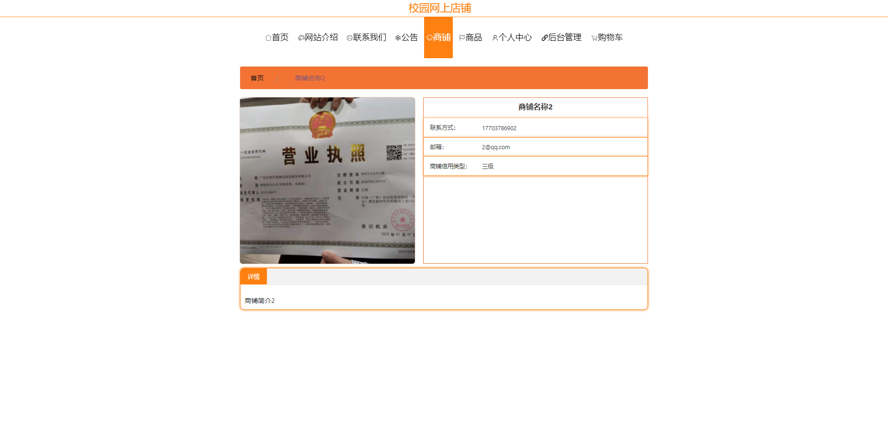
用户功能介绍
商铺信息
用户在商铺信息界面中查看商铺介绍还有商铺的营业执照以及商铺的信用信息等。

Slide 16
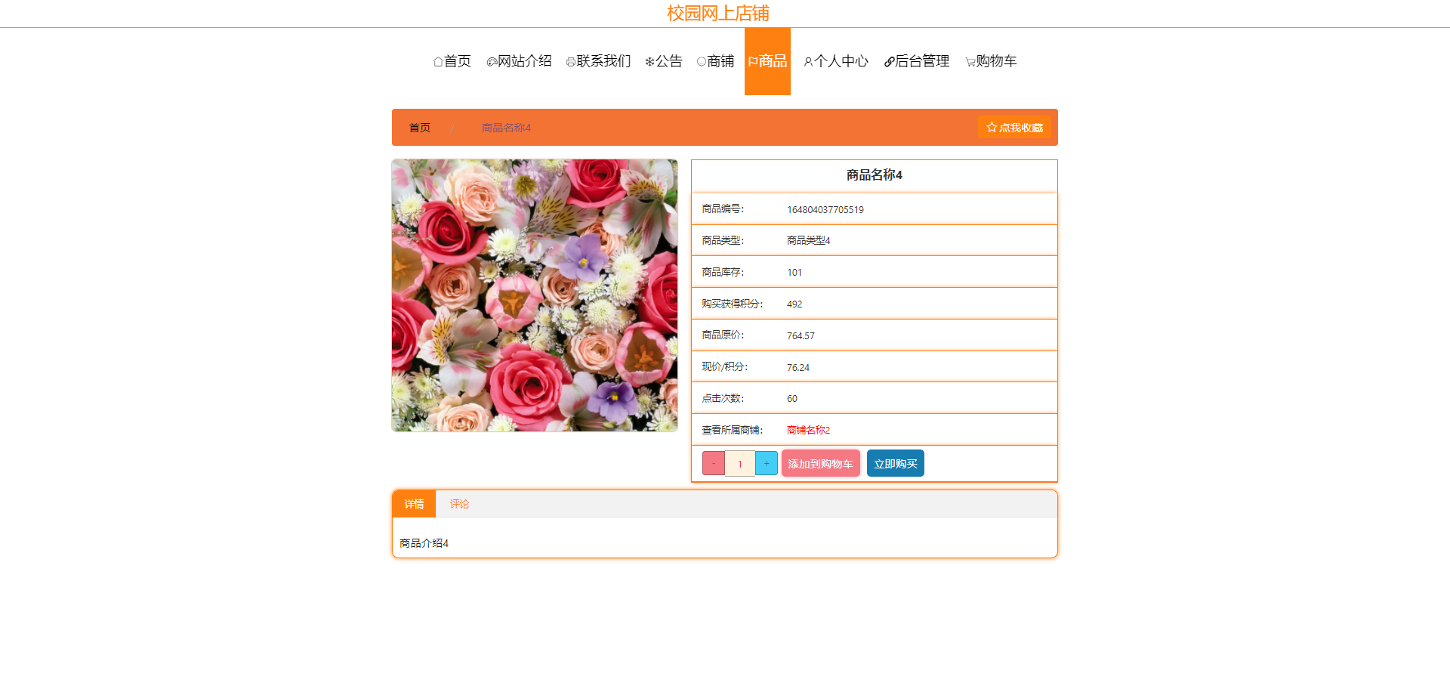
用户功能介绍
商品信息
用户在商品信息界面中查看商品简介，商品信息包括商品库存，商品原价，购买获得积分等信息，用户可以直接购买商品。

Slide 17
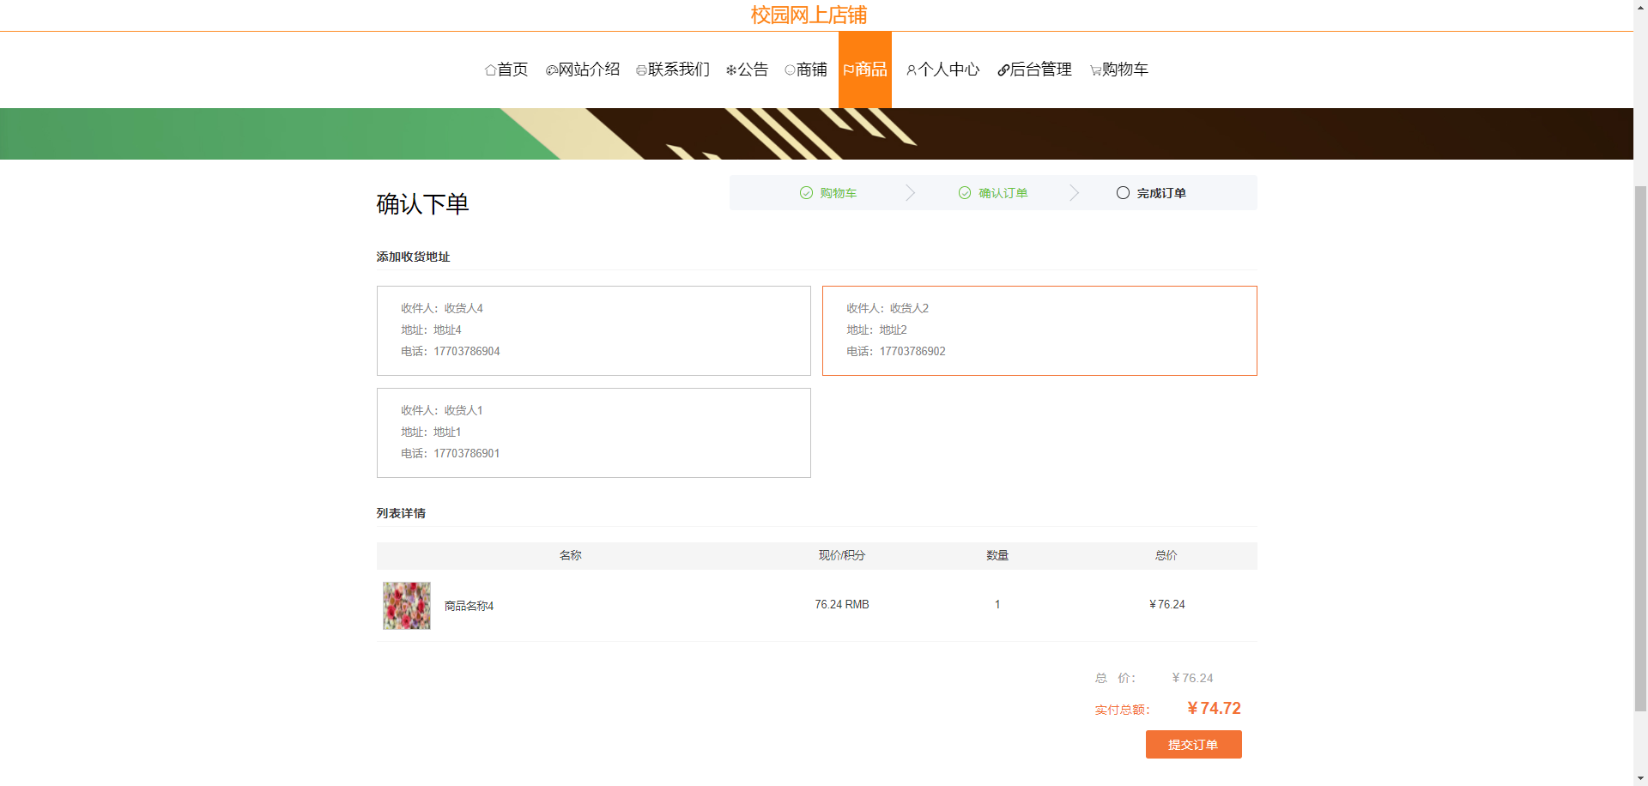
用户功能介绍
确认下单
用户在确认下单界面中可以提交订单，前提是检查购买的物品以及收货的地址信息等是否正确。

Slide 18
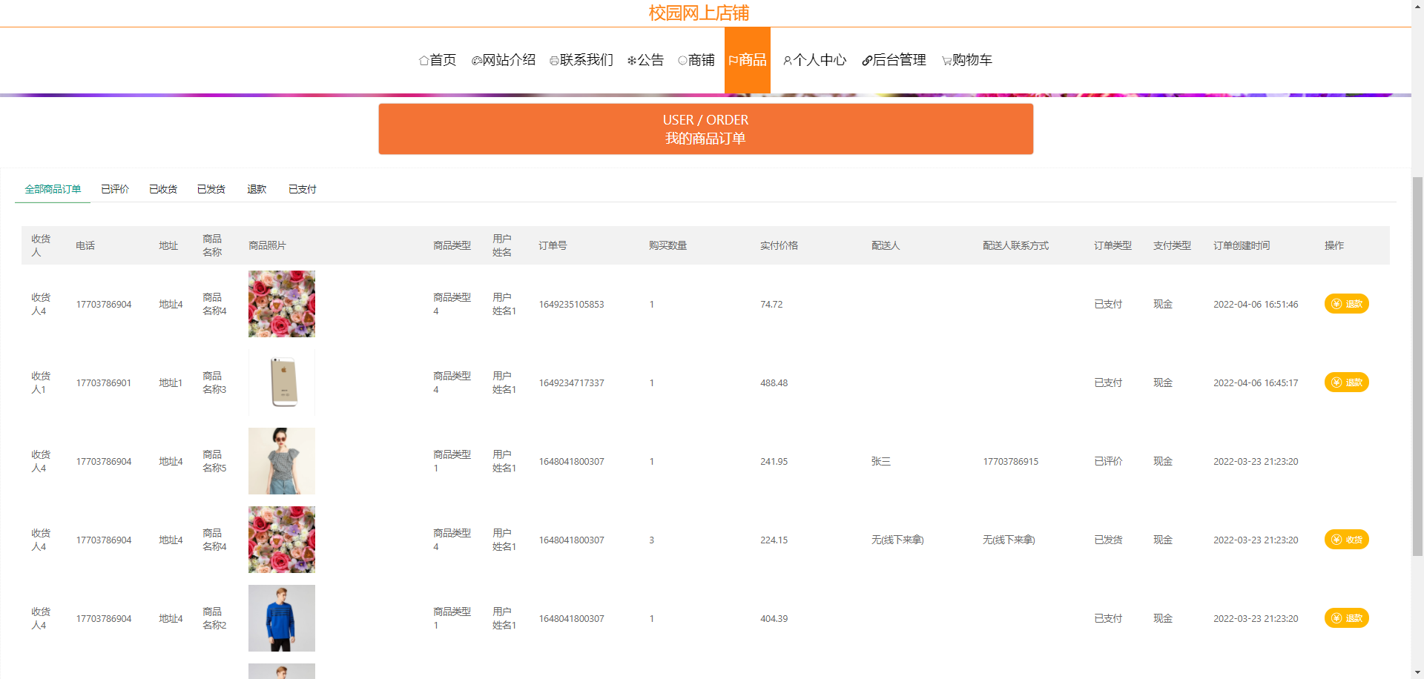
用户功能介绍
商品订单
用户在商品订单界面中可以退款，可以收货，可以评价订单等。

Slide 19
结论
校园网上店铺制作期间，我也遇到过一些难题，模块拆分不够精细，以及数据表需要设计几张表，还有对于开发技术的深度理论学习还不充分等，不过我能够通过网络或者通过学院提供的图书馆寻求解决办法。比如在不知道具体功能的情况下，我从网上下载了很多的与校园网上店铺相关的程序，分析了它们的功能之后，我再结合即将开发的校园网上店铺进行综合分析，选取了适合校园网上店铺的功能部分，再具体模块具体分析，设计专属项目功能。对于数据表的设计，先在图书馆学习，然后查看相似系统对于数据表的结构设计等知识，然后在本系统功能确定的情况下，结合本系统设计了配套的数据表，对于难度最大的开发技术部分，这是需要大量时间调试的，一般都是对基础数据的增加，更新，查询或修改方面的代码，然后把本系统能够运用的代码部分在简单更改后进行使用，又经过了简单的测试工作，最终呈现出一个完整的能够解决用户实际问题的校园网上店铺。该系统唯一不足的就是代码方面还有很多重复的部分，不够精简，还有用户操作本系统，对于用户的误操作行为，本系统还不能及时反馈，这也是一大缺点。

Slide 20
致谢
临走之际，对这几年的大学生活简单的进行了回想，发现自己学到的专业知识也增加了很多，在本专业上，自己也得到了一定的实操能力锻炼。这些成长都是我们的专业老师带来的，他们这几年辛苦教学，我们也从中获取了许多的专业知识，提高了个人的专业方面的能力，非常感谢他们。
还有一位老师也需要在此特别感谢，即论文指导老师。可以说最后这一年，跟指导老师接触比较多，指导老师在本专业上，非常全能，在我进行本课题的任务期间，导师给予我全面的指导，也能根据我的不足之处推荐合适的书籍让我查看，让我的能力得以提升，继而可以从容面对开发期间遇到的困难。
另外，我也要感谢我的寝室室友，还有我们班上的同学，从接到毕业项目任务之后，我们常常谈论各自课题进展的情况以及面临的问题，也经常互相鼓励对方要积极认真面对毕业项目，这种陪伴，让我在制作毕业项目期间并没有产生过多的焦虑，非常感谢他们。
最后时刻，我也要对我的大学校园表达谢意，我的大学校园是一个非常美丽的地方，而我这几年，在这么优美的环境下学习知识，我已经感到非常幸福。希望在今后能看到我的校园在众多师生共同努力下变得强大，校园的环境也将变得更加美丽。

Slide 21
讲演完毕
感谢各位评审老师！

